Slide 1
Clase 5: matemática
2° medio
Objetivo:
Simplificación de raíces
Profesora: Elizabeth Luna M.

Slide 2
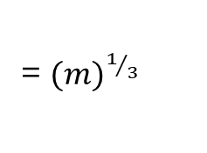
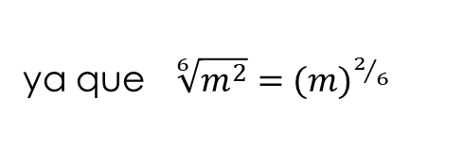
II. Simplificación de raíces
Antes de explicar este concepto daré a conocer la siguiente definición:
Toda raíz se puede escribir como una potencia de exponente fraccionario
Ejemplo
$\sqrt{a^{2}}=a$
ya que debemos recordar que$\sqrt{a^{2}}=\sqrt[2]{a^{2}}$ luego por la definición recién vista
= ${\left(a\right)}^{2/2}$
= ${\left(a\right)}^{1}$
= $a$
Gracias a lo anterior, podemos comenzar a simplificar expresiones subradicales literales
1. $\sqrt[6]{m^{2}}$ = $\sqrt[3]{m}$
ya que$\sqrt[ 6]{m^{2}}=$ ${(m)}^{2/6}$
= ${(m)}^{1/3}$
simplificamos
= $\sqrt[3]{m}$
Transformamos la potencia de exponente fraccionario a su escritura radical

Slide 3
2. $\sqrt{w^{8}}$ = $w^{4}$ya que$\sqrt[ ]{w^{8}}=$ ${(w)}^{8/2}$ = ${(w)}^{4}$
3. Pero observa este ejemplo
$\sqrt{a^{3}}={\left(a\right)}^{3/2}$ no podemos simplificar el 3 y el 2. Lo que SI se puede y se DEBE hacer cuando el exponente de la cantidad subradical es mayor que el índice de la raíz es REDUCIRLO.
Para esto, debemos separar la cantidad subradical en producto de potencias de igual base, de manera que uno de los factores quede un múltiplo del índice de la raíz
$$\sqrt{a^{3}}=\sqrt{a^{2}∙a^{1}}$$
= $\sqrt{a^{2}}∙\sqrt{a^{1}}$
= $a∙\sqrt{a}$
$$a^{m}∙a^{n}=a^{m+n}$$

Slide 4
4. $\sqrt{h^{13}}=\sqrt{h^{12}∙h}= \sqrt{h^{12}}∙\sqrt{h}=h^{6}∙\sqrt{h}=h^{6}\sqrt{h}$
$$\sqrt{h^{12}}=h^{\frac{12}{2}}=h^{6}$$
5. $\sqrt[3]{f^{20}}$ =$\sqrt[3]{f^{18}∙f^{2}}=\sqrt[3]{f^{18}}∙\sqrt[3]{f^{2}}=f^{6}∙\sqrt[3]{f^{2}}=f^{6}\sqrt[3]{f^{2}}$
6. $\sqrt{x^{15}}$ =$\sqrt{x^{14}∙x^{1}}=\sqrt{x^{14}}∙\sqrt{x}=x^{7}\sqrt{x}$
7. $\sqrt[4]{b^{11}}$ =$\sqrt[4]{b^{8}∙b^{3}}=\sqrt[4]{b^{8}}∙\sqrt[4]{b^{3}}=b^{2}\sqrt[4]{b^{3}}$
Así:
Un raíz cuya cantidad subradical esté compuesta por un factor numérico y uno literal se puede simplificar de la siguiente manera:
$$\sqrt{18}∙\sqrt{a^{5}}$$
$$\sqrt{2∙9}∙\sqrt{a^{4}∙a}$$
$$\sqrt{18}∙\sqrt{a^{5}}$$
$$\sqrt{2}∙\sqrt{9}∙\sqrt{a^{4}}\sqrt{a}$$
$$3$$

